Slide 1
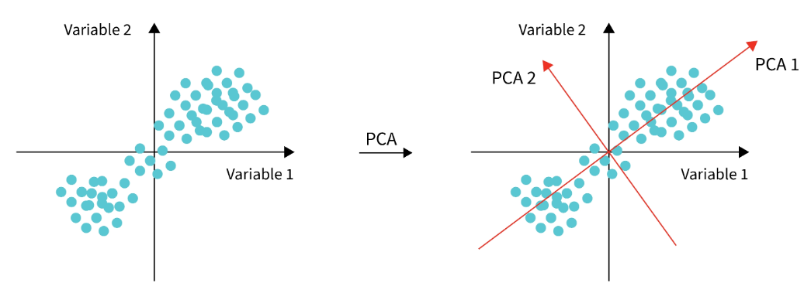
비지도학습 - PCA -
2025학년도 2학기 머신러닝
<출처: https://www.scaler.com/>
두원공과대학교

Slide 2
학습목표
이 시간이 종료되면 학생들은
차원 축소를 설명할 수 있다.
주성분 분석(PCA)을 통해 차원을 축소하고, 이를 복원할 수 있다.
설명된 분산을 설명할 수 있다.
다른 알고리즘(로지스틱 회귀, k-평균)과 PCA를 함께 사용하여 차원 축소된 데이터로 훈련한 것이 원본 데이터로 훈련한 것에 비해 성능이 떨어지지 않음을 설명할 수 있다.

Slide 3
비지도학습에서 다룰 내용
군집 알고리즘
어떻게 비슷한 샘플끼리 모을 것인가? ➔ Clustering (群集)
일단 타겟 값을 아는 상태에서…
K-평균
타겟 값이 없는 상태에서는 어떻게 clustering을 할까? ➔ K-Means, K-Medioid, Spectral Clustering, Hierarchical Clustering, Graph Theoretic Clustering, EM, EMG, ……
차원 축소
특성이 많을수록 좋은 것인가? ➔ 일부 특성이 다른 특성에 비해 구별에 훨씬 큰 영향을 줄 수 있다. ➔ 일부 특성(주성분, Principal Component)만 사용 ➔ 주성분 분석(PCA, PC Analysis)

Slide 4
이번 섹션에서는
300개의 과일사진 불러오기
사과, 파인애플, 바나나 각 100개
100x100 pixel의 bitmap 이미지 (256 gray level)
PCA 클래스 활용
PCA 클래스를 이용하여 차원 축소
원본데이터 재구성
설명된 분산 이해
LogisticRegression 모델과 함께 적용
차원축소를 통해 더욱 명확한 구별/해석

Slide 5
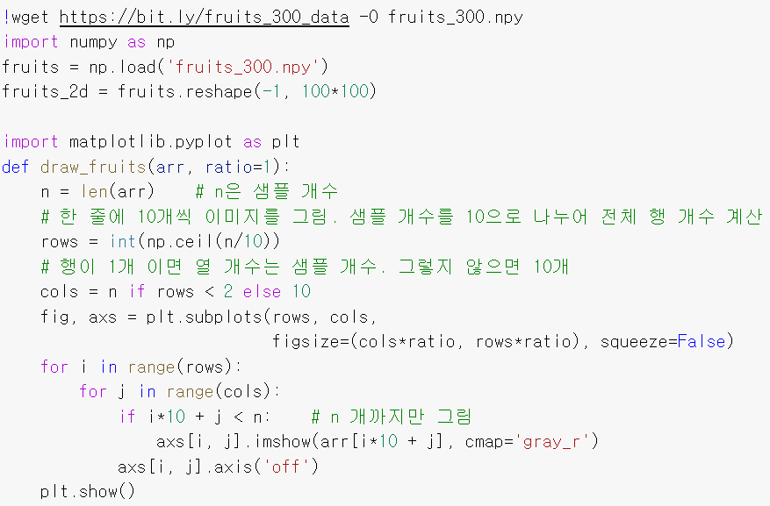
과일 사진 불러오기
사과, 파인애플, 바나나의 흑백 사진(100x100)을 읽어, fruits_2d의 300x10000 2차원 배열로 저장

Slide 6
차원과 차원 축소
차원(Dimension)
특성(feature)의 개수
우리의 과일 사진은 10,000개의 특성이 있는 것 ➔ 10,000차원
정보를 보존하면서도 차원을 축소할 수 있다면, ➔ 저장공간을 크게 축소할 수 있음
차원 축소(Dimensionality Reduction)
특성이 많아지면, 선형모델의 성능이 높아지고, 훈련데이터에 과대적합
데이터를 가장 잘 나타내는 일부 특성을 선택 ➔ 데이터 크기를 줄이고, ➔ 지도학습 모델의 성능을 향상
차원 축소된 것으로부터 원본 차원으로 손실을 최소화하며 복원 가능
➔ 대표적 차원 축소 알고리즘: 주성분 분석(Principal Component Analysis; PCA)

Slide 7
PCA(주성분 분석) (1)
PCA
주성분: 데이터에서 분산(Variance: 데이터가 널리 퍼져 있는 정도)이 큰 방향 (벡터)
주성분 분석: 주성분을 찾는 것
예를 들어
x, y의 2개 특성을 가진(2차원) 데이터가 아래와 같은 분포를 가진다면
가장 분산이 큰 방향은?
원점을 중심으로… (방향이 중요) ➔ 주성분
y
y
y
x
x
x
주성분은 벡터 (2,1)처럼 원본 데이터와 같은 2차원
붉은 점 데이터는 주성분 벡터에 투영하면 p(0.7)과 같이 주성분 벡터에서의 길이로 차원이 줄어듦
y
y
주성분은 원본 차원과 같고,
바꾼 데이터는 차원이 줄어듦
x
x

Slide 8
PCA(주성분 분석) (2)
두번째 주성분
첫번째 주성분 벡터에 수직이고 분산이 가장 큰 다음 방향
예제의 경우는 2차원이므로 아래 파란색 벡터와 같이 하나뿐임
주성분은 원본 특성의 개수만큼 찾을 수 있음
우리 예제의 경우에는 10,000개의 주성분을 찾을 수 있음
10,000개의 주성분 중 뒤로 갈 수록 데이터의 분산 방향과 거리가 멀어지므로…
우리는 앞의 n개의 주성분만을 취하여 사용함
➔ PCA 클래스의 n_components 매개변수
y
x

Slide 9
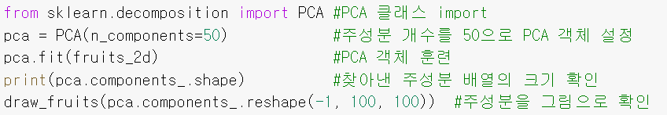
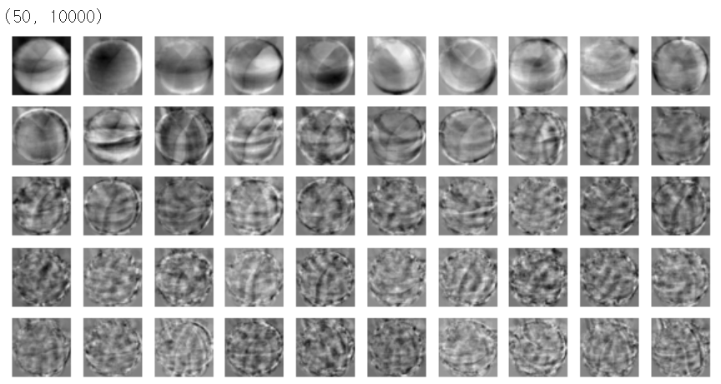
PCA(주성분 분석) (3)
n_components를 50으로 하여 PCA 훈련. 주성분 찾음 ➔ components_ 속성
50개의 주성분이 각각 10,000의 차원을 가짐
50개의 주성분을 100x100크기의 이미지처럼 출력
➔ 데이터셋에 있는 어떤 특징을 잡아낸 것

Slide 10


PCA(주성분 분석) (4)
주성분을 찾았으므로, 원본 데이터를 주성분에 투영하여 특성의 개수를 10,000개에서 n개로 줄일 수 있음
원본 데이터를 각 주성분으로 분해하는 것으로 볼 수 있음
PCA클래스의 transform() 메서드를 사용하여 차원을 줄임
원본 데이터는 300개의 10,000 차원 데이터
fruits_pca는 PCA로 차원을 축소하여, 300개의 50차원 데이터
PCA를 활용하며, 50개의 10,000차원 주성분을 기억하고,
300개의 50차원 데이터를 가지고 있으므로
총 515,000 points를 가지고 있는 것으로 볼 수 있음
원본 데이터는 300개의 10,000차원 데이터이므로, 총 3,000,000 points를 가짐
따라서 주성분 데이터까지 포함하면, 515,000/3,000,000≒1/6 정도로 데이터가 줄었음

Slide 11
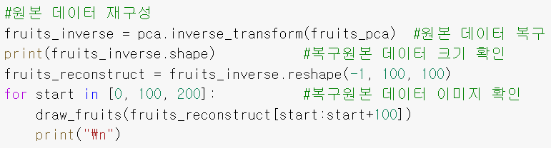
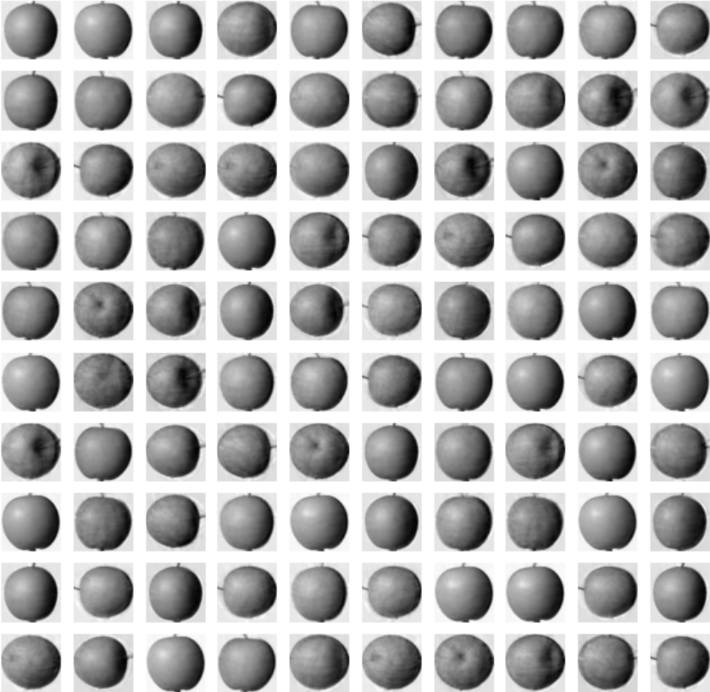
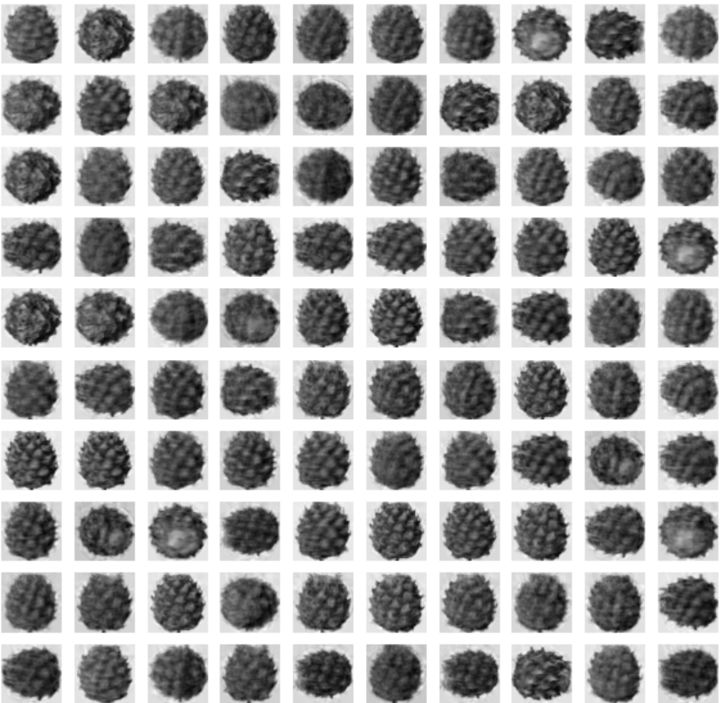
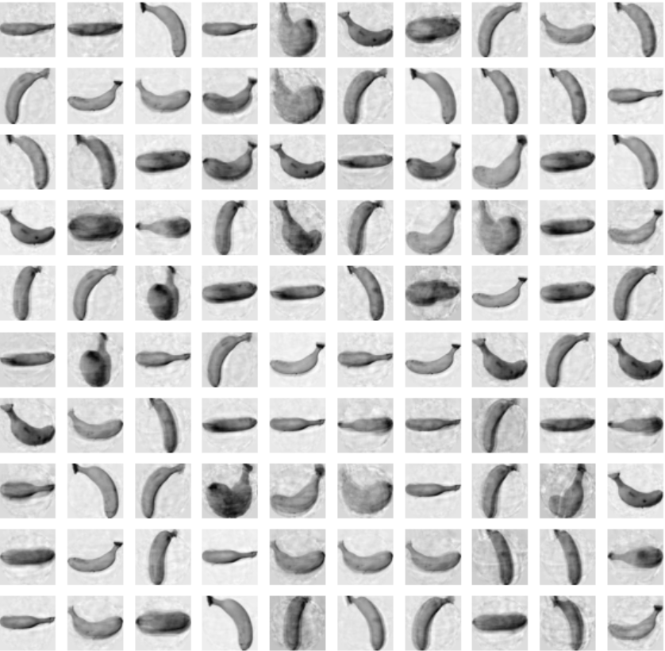
PCA(주성분 분석) (5) – 테이터 압축에 따른 손실
PCA를 통해 데이터를 줄임에 따라 원본으로 복구하면 어느 정도 손실이 발생할 수 있음
inverse_transform() 메서드로 원본 특성 복구
일부 흐리고 번진 부분은 있으나, 50개의 주성분이 분산을 잘 보존하고 있었기에 원본에 많이 가깝게 복원할 수 있었음

Slide 12
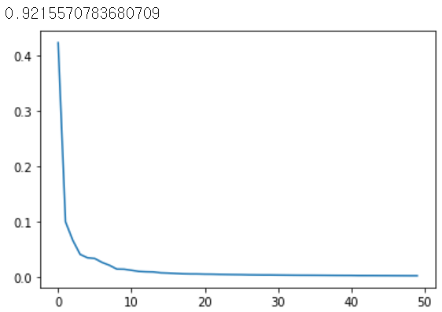
설명된 분산(Explaned Variance)
설명된 분산
주성분이 원본 데이터 분산을 얼마나 잘 나타내었는지를 기록한 값
PCA클래스의 explained_variance_ratio_에 각 주성분의 설명된 분산 비율이 기록됨
당연히 첫번째 주성분의 설명된 분산이 가장 큼
분산 비율을 모두 더하면 50개의 주성분으로 표현한 총 분산 비율 얻음
50개의 주성분의 총 설명된 분산 비율은 92%에 달함 따라서 원본으로의 복원이 품질이 높음
주성분 별로 보면 첫 10개 정도가 대부분의 분산을 표한하고 있음을 확인할 수 있음

Slide 13
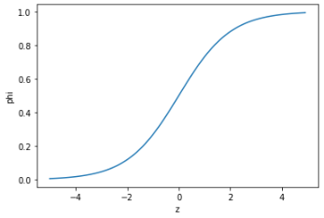
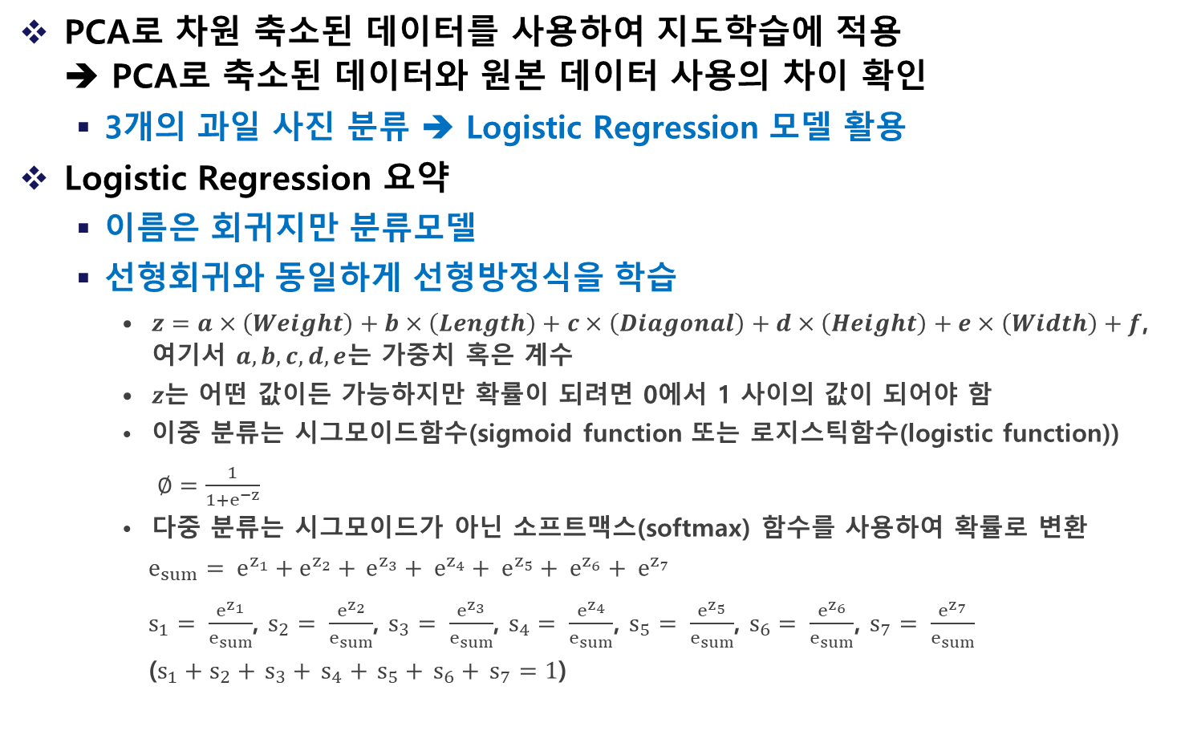
다른 알고리즘과 함께 사용하기 (1)
PCA로 차원 축소된 데이터를 사용하여 지도학습에 적용 ➔ PCA로 축소된 데이터와 원본 데이터 사용의 차이 확인
3개의 과일 사진 분류 ➔ Logistic Regression 모델 활용
Logistic Regression 요약
이름은 회귀지만 분류모델
선형회귀와 동일하게 선형방정식을 학습
$z=a×\left(Weight\right)+b×\left(Length\right)+c×\left(Diagonal\right)+d×\left(Height\right)+e×\left(Width\right)+f$, 여기서 $a, b,c,d,e$는 가중치 혹은 계수
$z$는 어떤 값이든 가능하지만 확률이 되려면 0에서 1 사이의 값이 되어야 함
이중 분류는 시그모이드함수(sigmoid function 또는 로지스틱함수(logistic function))
$∅=\frac{1}{1+e^{−z}}$
다중 분류는 시그모이드가 아닌 소프트맥스(softmax) 함수를 사용하여 확률로 변환
$e_{sum}= e^{z_{1}}+e^{z_{2}}+$ $e^{z_{3}}+ e^{z_{4}}+ e^{z_{5}}+ e^{z_{6}}+ e^{z_{7}}$
$s_{1}= \frac{e^{z_{1}}}{e_{sum}}$, $s_{2}= \frac{e^{z_{2}}}{e_{sum}}$, $s_{3}= \frac{e^{z_{3}}}{e_{sum}}$, $s_{4}= \frac{e^{z_{4}}}{e_{sum}}$, $s_{5}= \frac{e^{z_{5}}}{e_{sum}}$, $s_{6}= \frac{e^{z_{6}}}{e_{sum}}$, $s_{7}= \frac{e^{z_{7}}}{e_{sum}}$
($s_{1}+s_{2}+$ $s_{3}+$ $s_{4}+$ $s_{5}+$ $s_{6}+$ $s_{7}=1$)

Slide 14
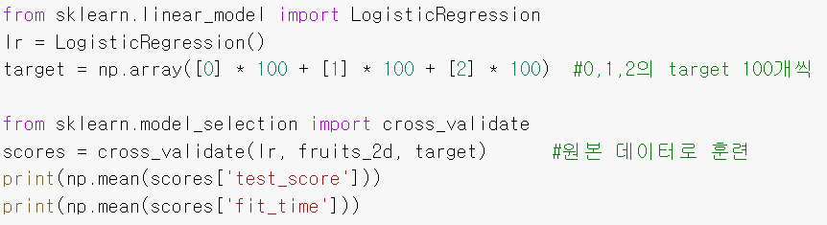


다른 알고리즘과 함께 사용하기 (2)
Logistic Regression – 원본 데이터 사용
PCA로 차원 축소한 50개의 주성분만 사용
50개의 주성분만 활용하였음에도 정확도와 훈련시간이 대폭 향상됨

Slide 15
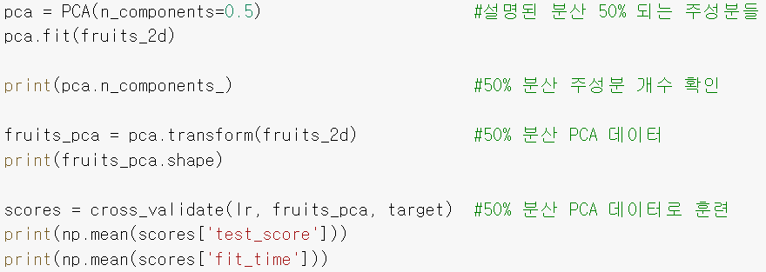


다른 알고리즘과 함께 사용하기 (3)
설명된 분산이 50%에 달하는 주성분만 사용
설명된 분산이 50%에 이르는 주성분의 개수는 2에 불과하며
2개의 주성분에 의해 변환된 데이터는 600개
그럼에도 불구하고, 99% 이상의 정확도 달성
매우 빠른 훈련속도를 보임
반복 횟수를 증가하라는 경고가 나오나, 무시!!!
차원 축소된 데이터로 훈련한 것이 원본 데이터로 훈련한 것에 비해 성능이 떨어지지 않음 !!!

Slide 16
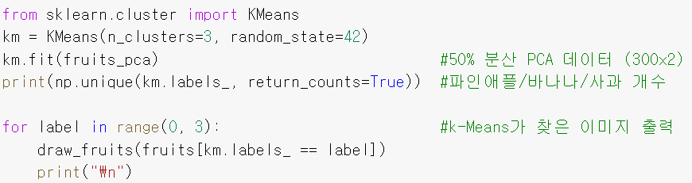
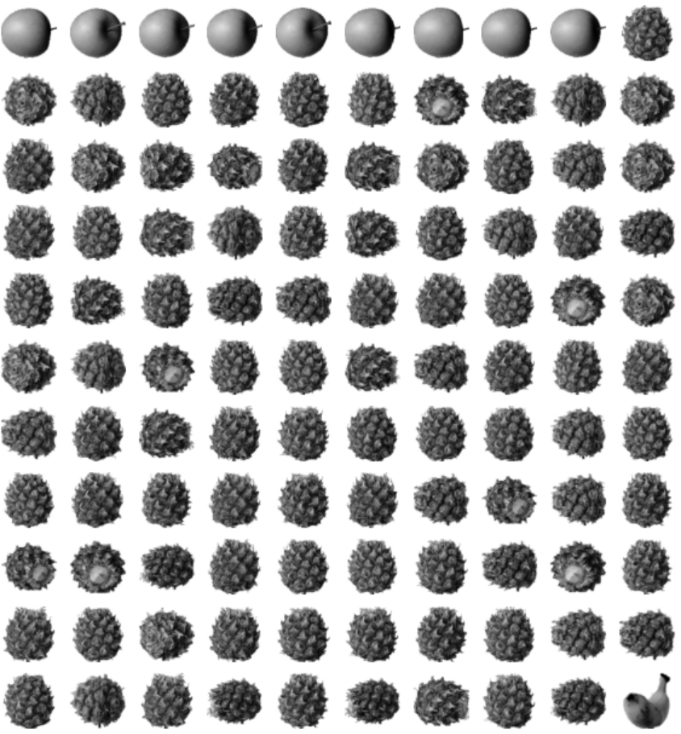
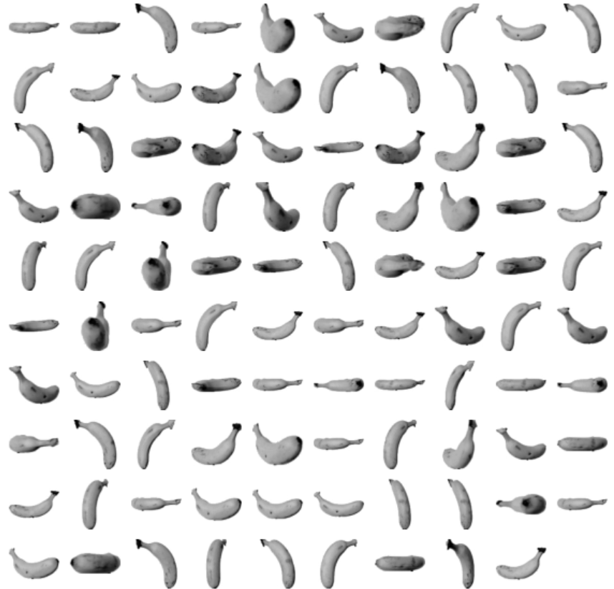
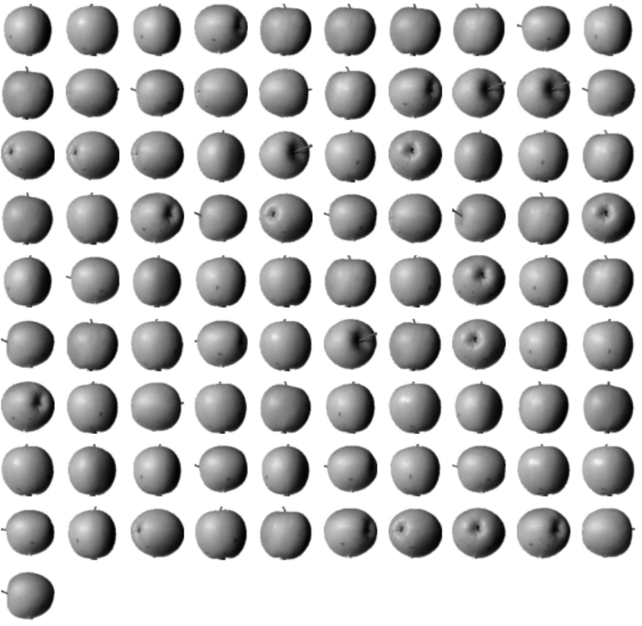
다른 알고리즘과 함께 사용하기 (4)
k-평균 알고리즘 – 차원 축소된 데이터 사용
원본을 활용한 것(2절)과 유사한 결과
차원 축소된 데이터로 훈련한 것이 원본 데이터로 훈련한 것에 비해 성능이 떨어지지 않음 !!!

Slide 17
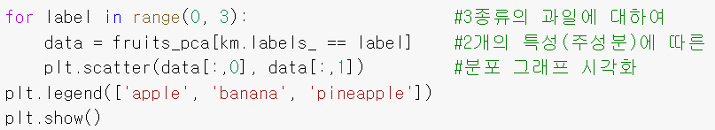
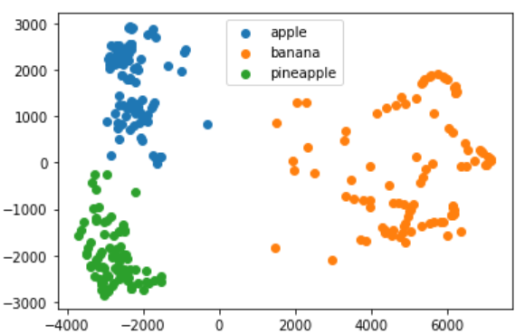
다른 알고리즘과 함께 사용하기 (5)
차원이 2이므로 시각화할 수 있음
예상치 못한 통찰을 얻음
비록 약간 겹치는 부분이 있으나, 사과와 파인애플이 상당히 분리됨

Slide 18
학습 요약
Key words
차원 축소: 원본 데이터의 특성을 적은 수의 새로운 특성으로 변환하는 비지도학습의 한 종류. 저장공간을 줄이고 시각화하기 쉬우며, 알고리즘의 성능을 높일 수도 있음
주성분 분석: 자원 축소 알고리즘의 하나로, 데이터에서 가장 분산이 큰 방향인 주성분을 찾는 방법. 원본 데이터를 주성분에 투영(projection)하여 새로운 특성을 만듦. 일반적으로 주성분은 원본 데이터의 특성의 개수보다 적음
설명된 분산: 주성분 분석에서 주성분이 얼마나 원본 데이터의 분산을 잘 나타내는지를 기록한 것. sklearn의 PCA 클래스는 주성분의 개수나 분산의 비율을 지정하여 주성분 분석을 수행할 수 있음
sklearn 패키지:
PCA: 주성분 분석을 수행하는 class
n_components 속성: 주성분의 개수 지정. Default는 None
random_state 속성: 넘파이 난수의 seed 값 지정
components_ 속성: 훈련 세트에서 찾은 주성분 저장
explained_variance_ 속성: 설명된 분산 저장
explained_variance_ratio_ 속성: 설명된 분산의 비율 저장
transform(원본 데이터) 메서드: 원본 데이터를 주성분을 이용하여 차원 축소
inverse_transform(축소 데이터) 메서드: 차원 축소시킨 데이터를 원본으로 차원 복원

Slide 19

질의 응답
No question, no learning !!!
No dumb question !!!
I’m here to be interrupted.
I’m an interrupt-driven professor.
I teach less, students learn

